Slide 1


把每一天
当作梦想的练习
作 者
王鹏程
PPT制作
@王立登

Slide 2
目录 /
CONTENTS
Part1 思维决定人生
Part2 态度胜于能力
Part3 知行合一
Part4 让老板成为你的贵人
Part5 纵横职场

Slide 3
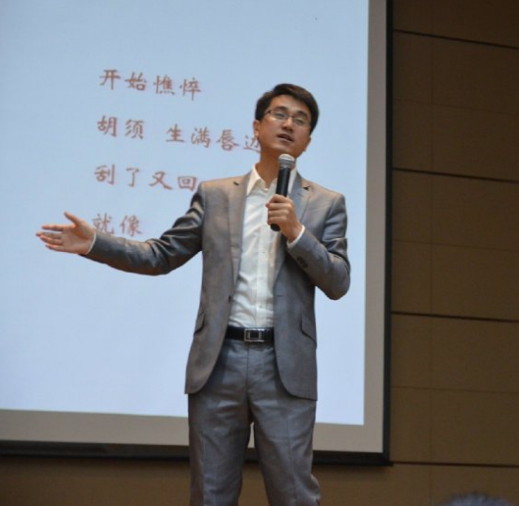
关于本书作者
身份
培训师，领导力发展教练
学历
北京大学心理学硕士，天津大学管理学硕士。
职位
现任美国仙童半导体公司大中华区培训经理。
王鹏程 老师

Slide 4

概 要
鸡蛋
从外打破，是食物；
从内打破，是生命。
人生
从外打破，是压力；
从内打破，是成长！

Slide 5
Part1 思维决定人生

Slide 6
“see—Do—Get”（观—为—得）模型
观
（思维）
结果取决于行为；
行为取决于思维模式。
为
（行为）
得
（结果）

Slide 7

智慧，而不是幸苦地工作
2
3
只干该干的， 专注， 注意存档
模访他人 ，勤学好问， 不断创新
1
智 慧
“智”是“日知”，每天学习和了解一些知识；“慧”是两只手拿了一把扫帚在扫自己的心。
4
6
5

Slide 8
ACT行动公式
承认自己的责任
1
采取行动
2
3
承诺去改变

Slide 9
Part2 态度胜于能力

Slide 10
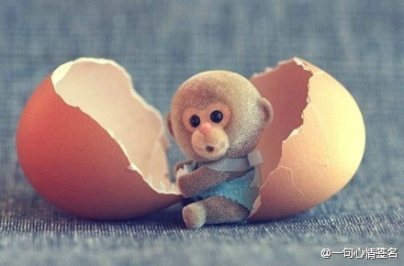
做由内而外打破的蛋
找出关键
不断学习
力求完善
度量效果

Slide 11


用“个人使命宣言”规划你的人生
把握好跳槽的机会
证明自己能做好它
我是谁
我从哪里来
知道自己想要什么
人生最恐怖的，不是跑不到终点，而是你不知道终点在哪里。
我要到哪里去

Slide 12
Part3 知行合一

Slide 13
未干先说，成就执行达人
具有持久推动力
动 力
吸引相关的资源
公 开承 诺
吸引相关的人脉
人 脉
资 源

Slide 14
First Step ,无数英雄在此折腰
1.01
365
=
37.8
0.99
365
=
0.03
成功只需要两步，一步就是开始，一步就是坚持。很多人倒在了中途，没有坚持下来。还有很多人倒在了起点，根本就没有开始。

Slide 15
每年设定几个目标
“
每年想象自己要什么，设定几个目标。干着干着，或许就蹚出了一条路，明晰了梦想的方向。干着干着，现实和梦想的界限就会渐渐模糊，慢慢的，你就站上了梦想的舞台。
”

Slide 16
时间管理，就是这么easy！
回顾使命和角色
使 命
选择高回报事项
时间管理
每周安排
事 项
安 排

Slide 17
Part4 让老板成为你的贵人

Slide 18
一、废寝忘食，并不值得鼓励，但体现出的那份责任感，可以保证我们把事情做好，也可以提升领导对我们的信赖，增强可信度
责任感是第一法宝
二、把事当事、尽力做好的精神，那份“甭管了，交给我”的负责态度，是职场第一法宝和利器。

Slide 19

使命必达
老板要的，我一定努力帮助实现，不到最后不能放弃，使命必达！
Work hard ，play hard 。拼命工作，尽情享受。

Slide 20
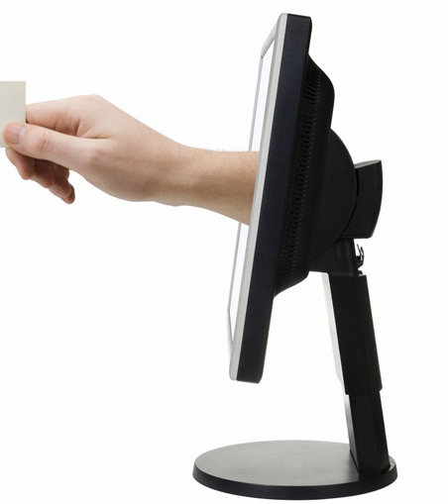
wow，超越老板期望
有些工作，可以稍稍多花些心力，从及格做到优秀，超越老板的期望，让老板感慨：wow，我没想到你能做的这么好。

Slide 21


Do Well, Show Well
不仅要do well ,也要show well
do well
show well
会do 不会show ,是闷葫芦；会show 不会do，是绣花枕头。

Slide 22
Part5 纵横职场

Slide 23
五招教你打通职场人脉
把你的工作做得很牛
1
加入行业协会/各种兴趣组织
5
2
发展跨部门业余爱好
4
参加培训/各种学习班
3
往“情感账户”里存款
这个社会，有时候，你是谁并不重要，重要的是，你认识谁。

Slide 24
给自己贴上高质量标签
“
认真对待自己喜欢的工作，让每一项经自己手出去的工作，都保持较高水准。久而久之，就会慢慢建立自己的声名：工作交给他，一定错不了；XX出品，必定精品。
”

Slide 25

人类，永远无法阻挡梦想的力量
3
此路不通时，问自己一个问题：我还可以做什么，来实现我的目标？
2
唯有把梦想说出来，人们才会知道怎么帮你。
1
对自己的梦想和目标要坚定

Slide 26


幸福职场与圆满人生的终极秘密
“一念之转”决定了人生的不同。带着主动的能量去做事，往往会成功。越是困难，越是挑战，就越是机会。

Slide 27
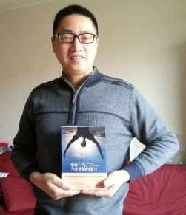
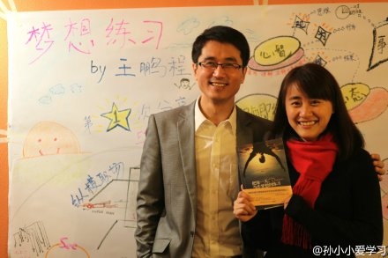
最新消息：《把每一天，当作梦想练习》正在寻找最美书模……

Slide 28
你也想免费得到出版社赠书做PPT读书笔记？
1
2
3
4
购买99元
网易云课堂
PPT在线课程
购买后去微博私信@秋叶
要福利QQ群号
新浪微博晒作业被老师肯定奖励内部选书
出版社寄书到后约@时间卡片 晒读书PPT
友情提示：马上就去新浪微博
1、关注@时间卡片 ，可以看到其它学员读书PPT制作约定
2、关注@读书笔记PPT，可以看到其它学员已经提交的读书PPT
3、搜#和秋叶一起学PPT#标签，可以看到其它学员已经提交的作业PPT
4、国内主流出版社都已经和@秋叶 老师合作，有本事，不花钱好书随时让你选！

Slide 29


#和秋叶一起学PPT#
学员寒假读书笔记072号
你也想做？请马上@时间卡片 约定
我们免费指导你做出好读书笔记PPT！
和 秋叶 一起学PPT
搜
网易云课堂
秋叶
网易云课堂最受欢迎的付费职场课

